Slide 1
文興青年服務社
指導老師
陳貴生

Slide 2
CPR訓練&考CPR證照

Slide 3
CPR訓練&考CPR證照

Slide 4
CPR訓練&考CPR證照

Slide 5
CPR訓練&考CPR證照

Slide 6
CPR訓練&考CPR證照

Slide 7
CPR訓練&考CPR證照

Slide 8
CPR訓練&考CPR證照

Slide 9
量血壓教學

Slide 10
量血壓教學

Slide 11
量血壓教學

Slide 12
量血壓教學

Slide 13
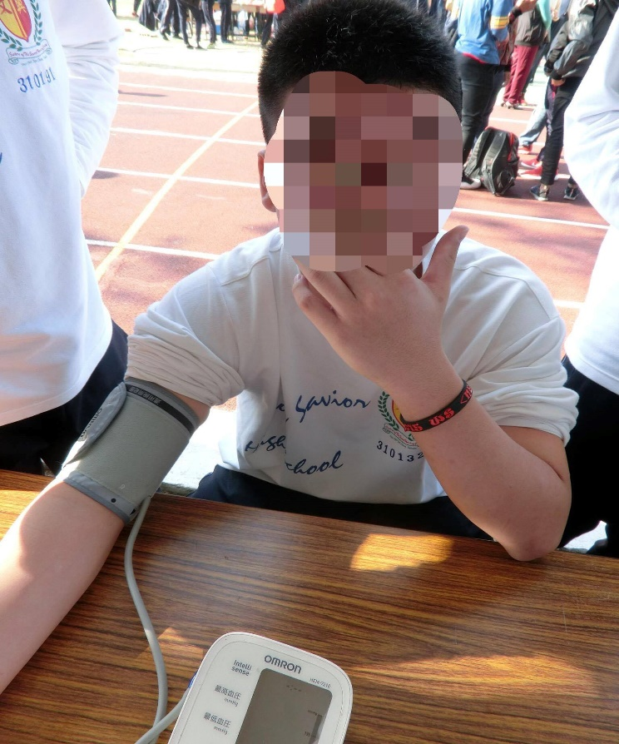
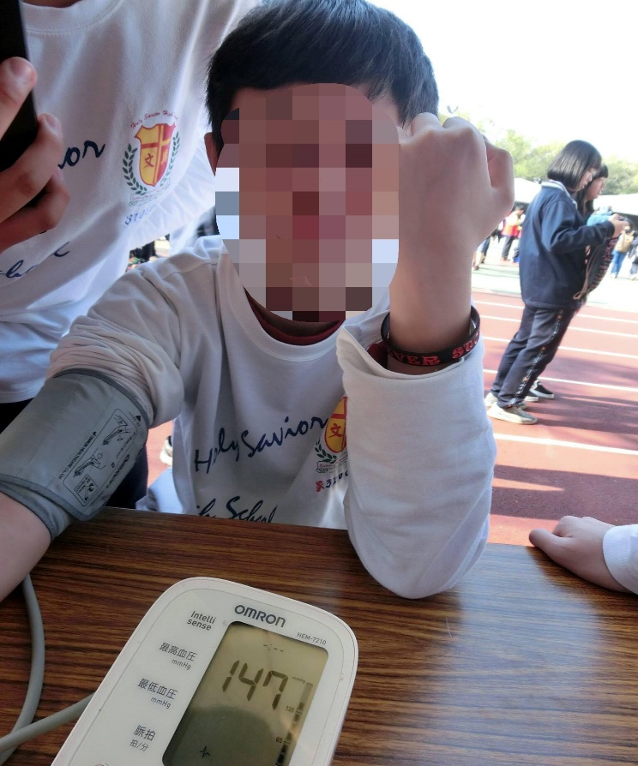
園遊會量血壓

Slide 14
園遊會量血壓

Slide 15
園遊會量血壓

Slide 16
團隊信任遊戲

Slide 17
團隊信任遊戲

Slide 18
團隊信任遊戲

Slide 19
垂降結繩練習

Slide 20
垂降結繩練習

Slide 21
垂降結繩練習

Slide 22
垂降結繩練習

Slide 23
垂降結繩練習

Slide 24
垂降結繩練習

Slide 25
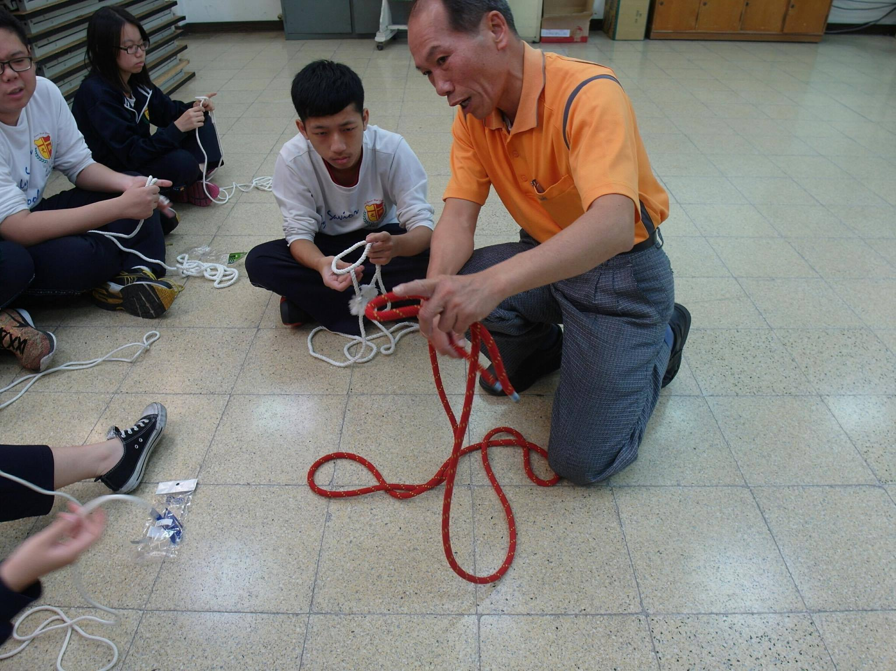
垂降結繩練習

Slide 26
垂降

Slide 27
垂降

Slide 28
垂降

Slide 29
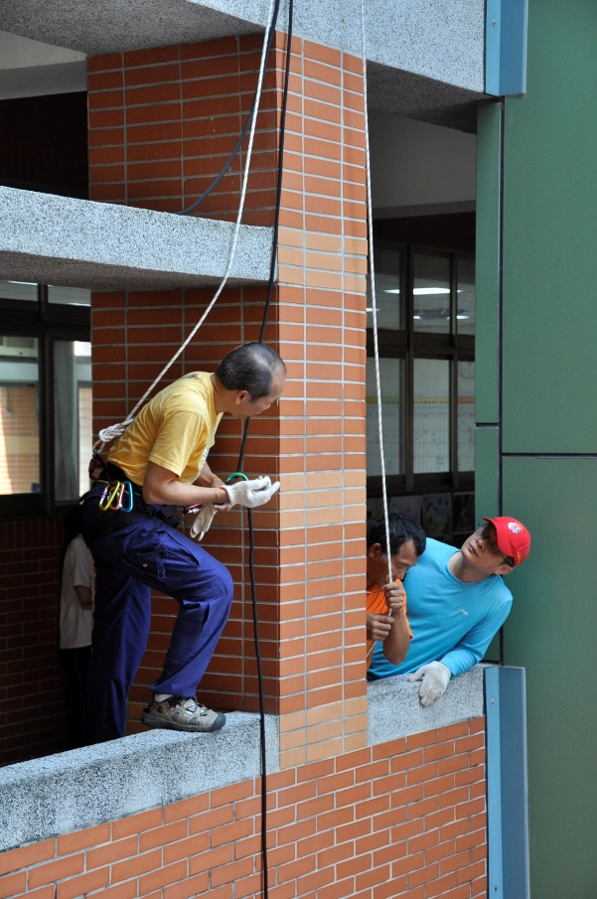
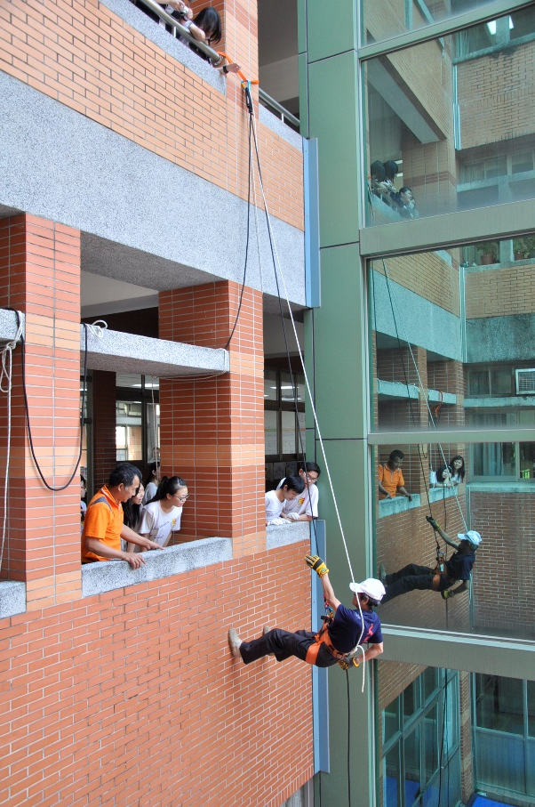
垂降

Slide 30
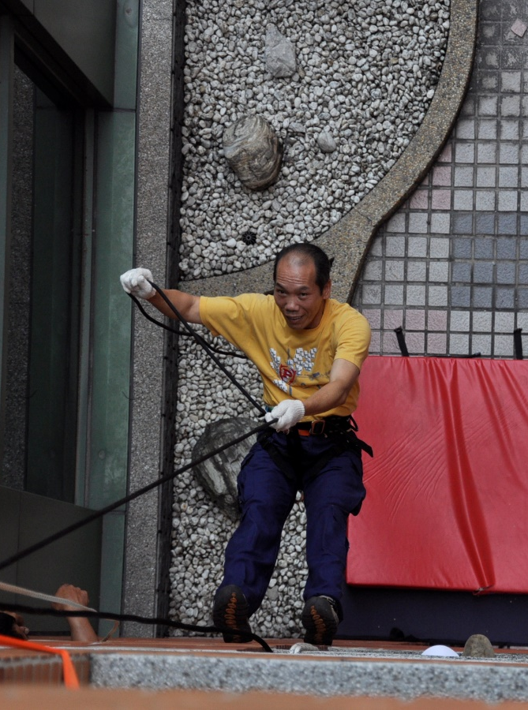
垂降

Slide 31
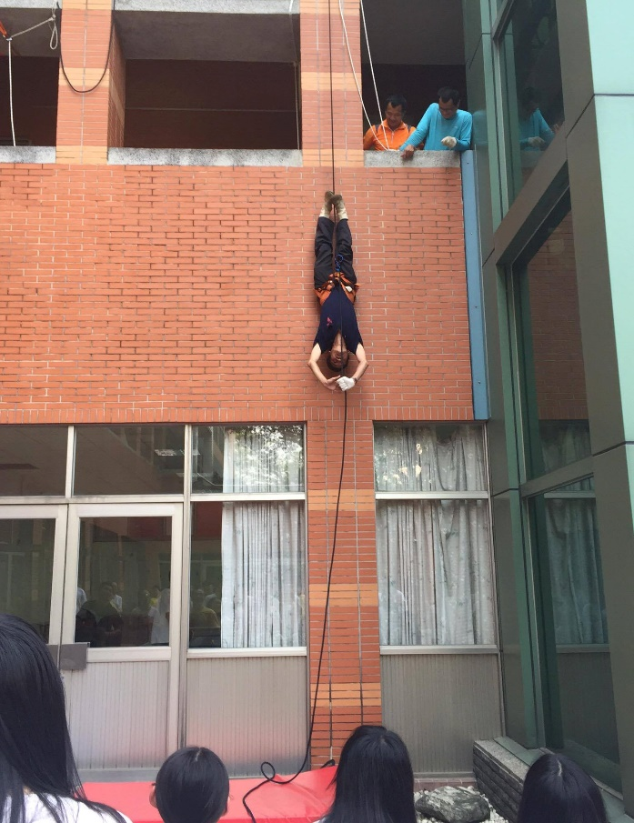
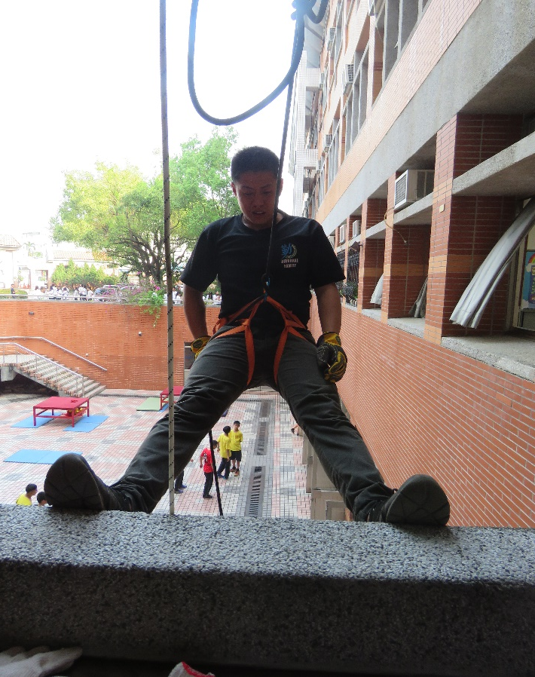
垂降

Slide 32
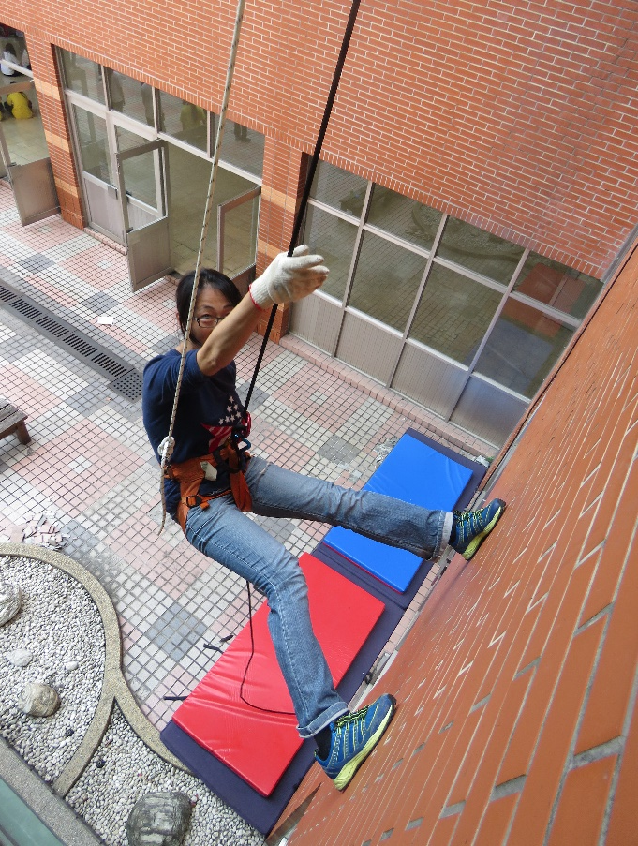
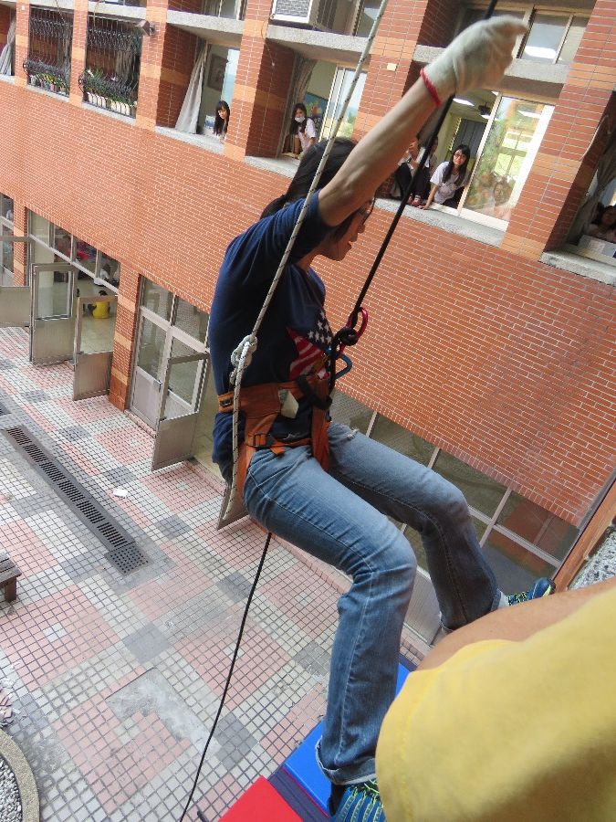
垂降

Slide 33
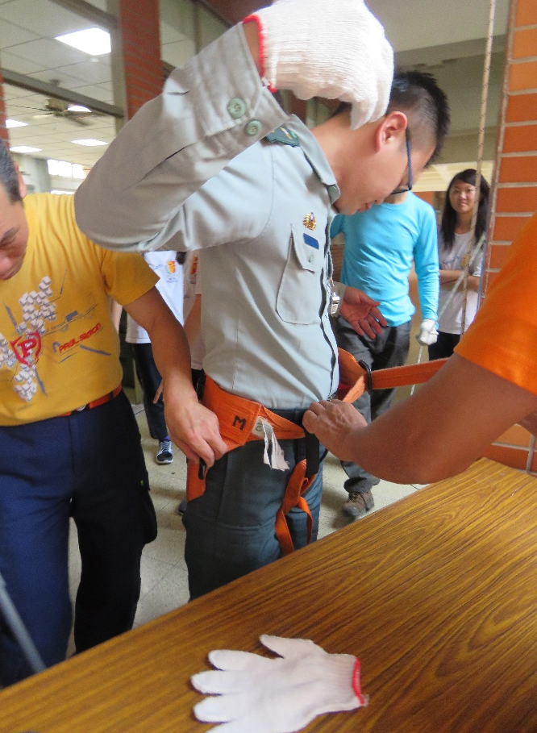
垂降

Slide 34
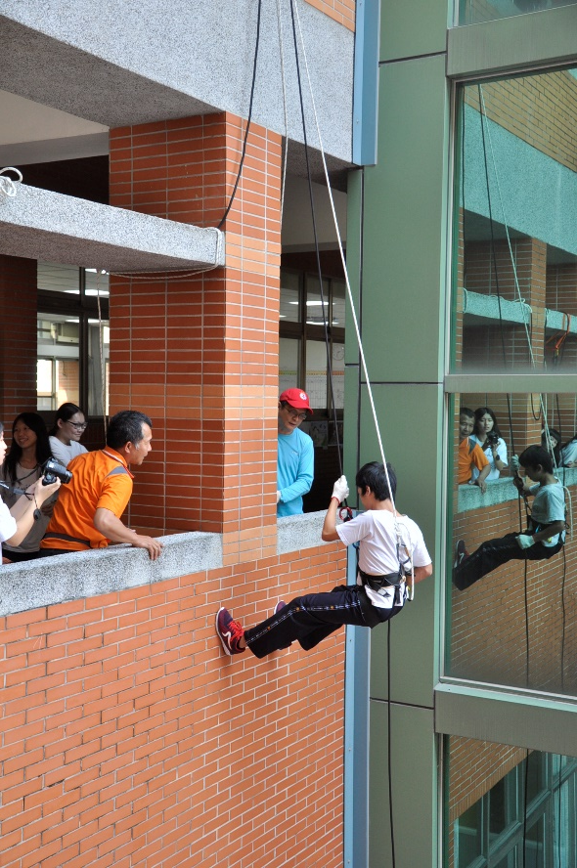
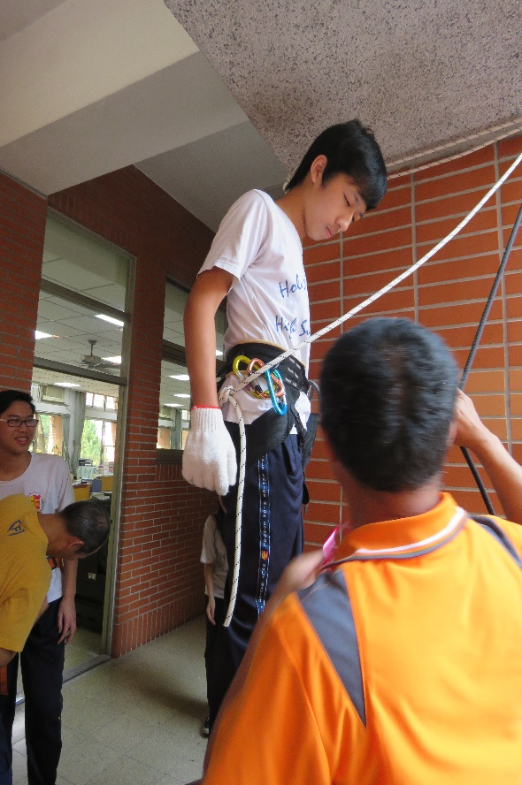
垂降

Slide 35
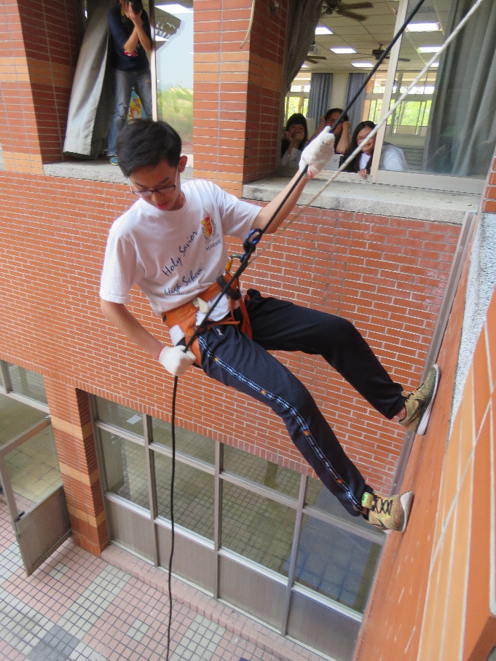
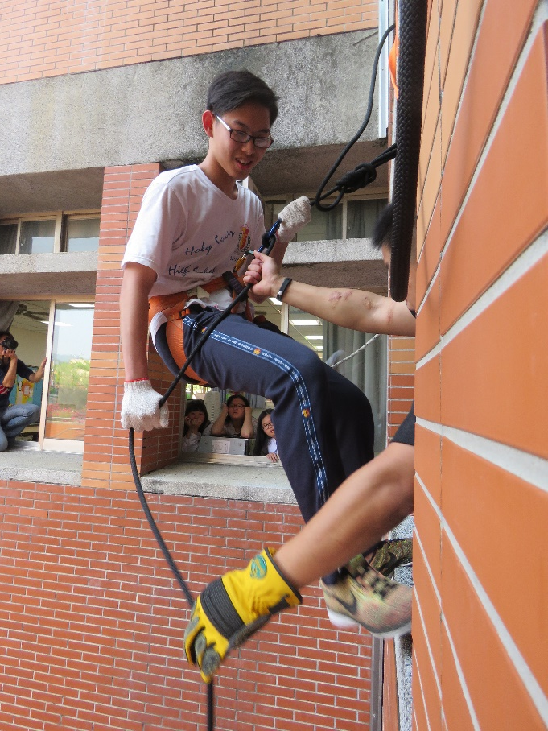
垂降

Slide 36
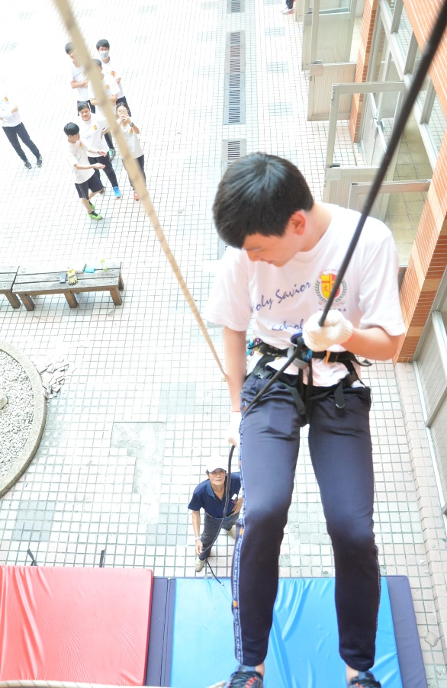
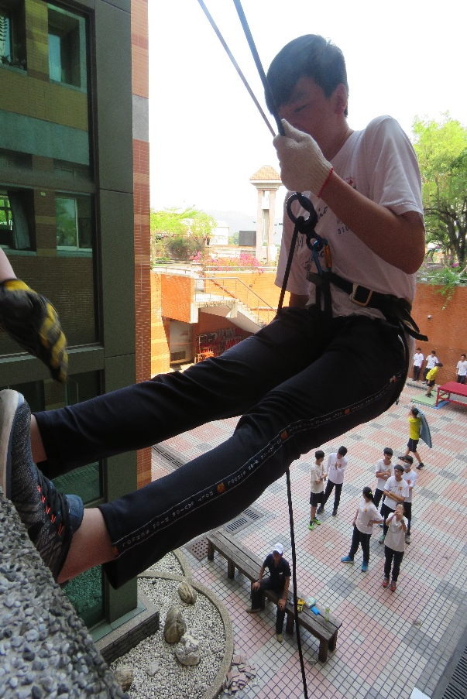
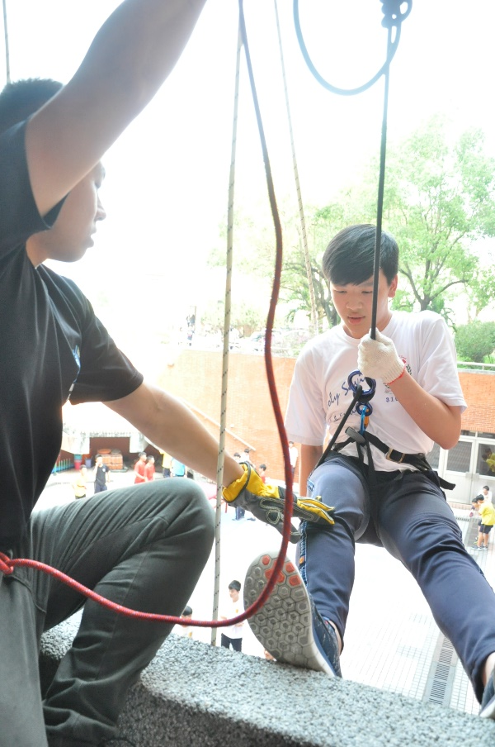
垂降

Slide 37
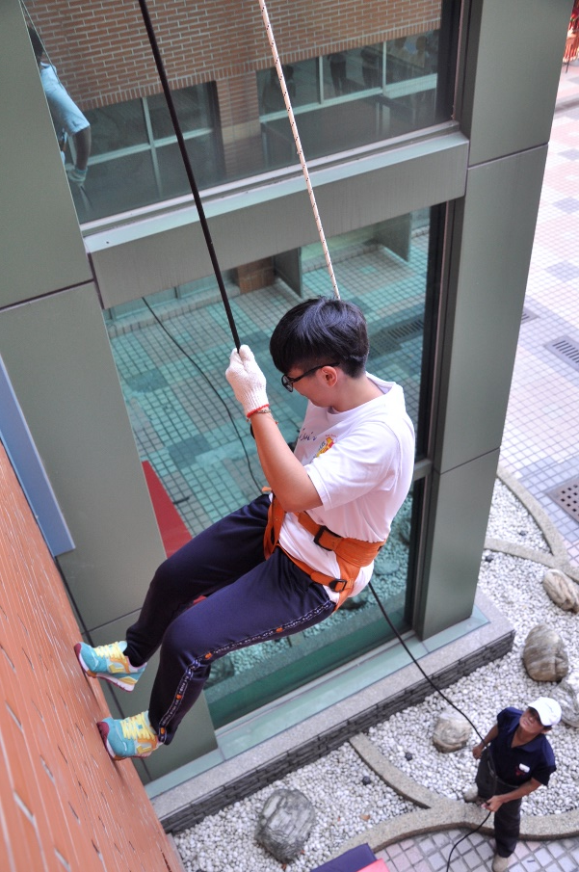
垂降

Slide 38
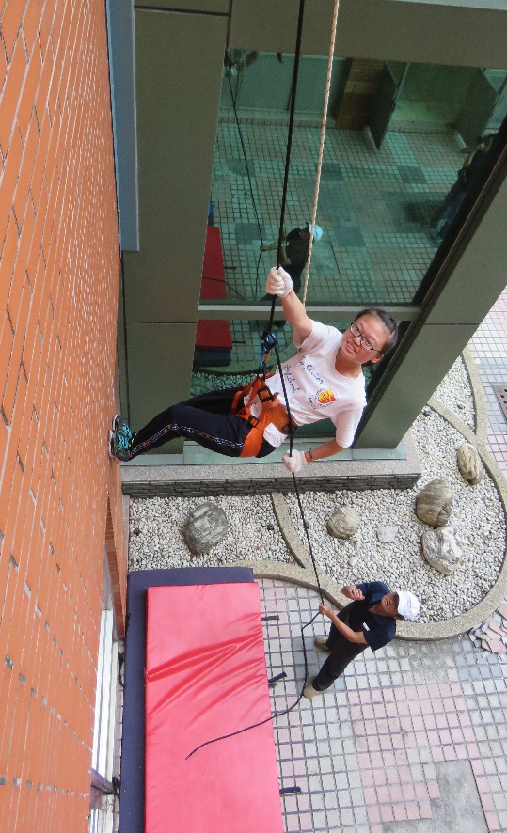
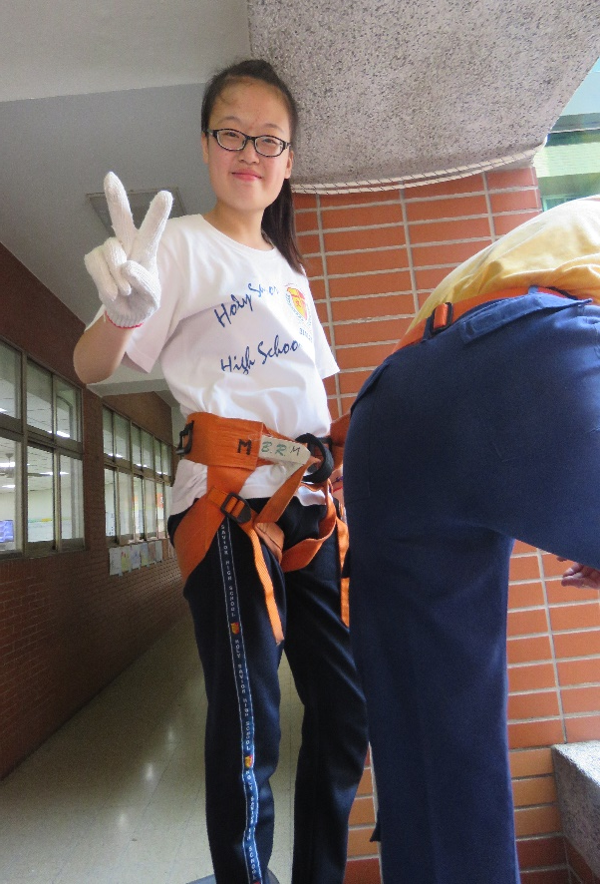
垂降

Slide 39
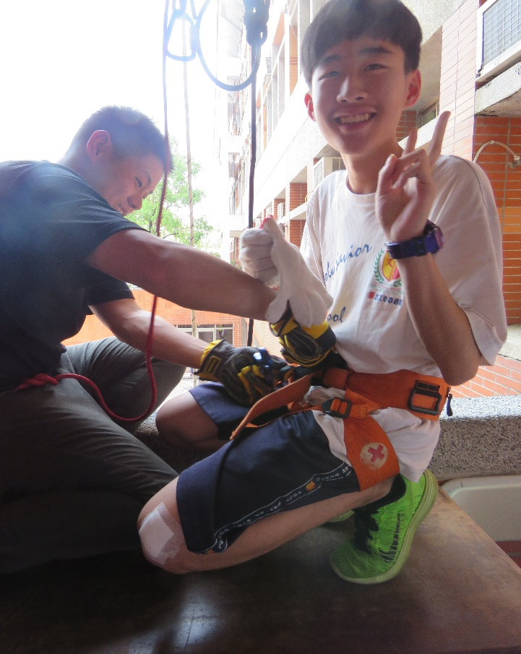
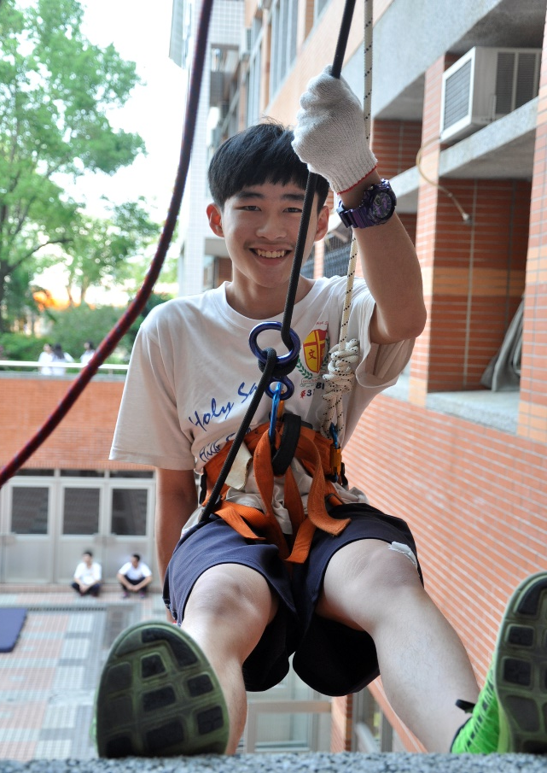
垂降

Slide 40
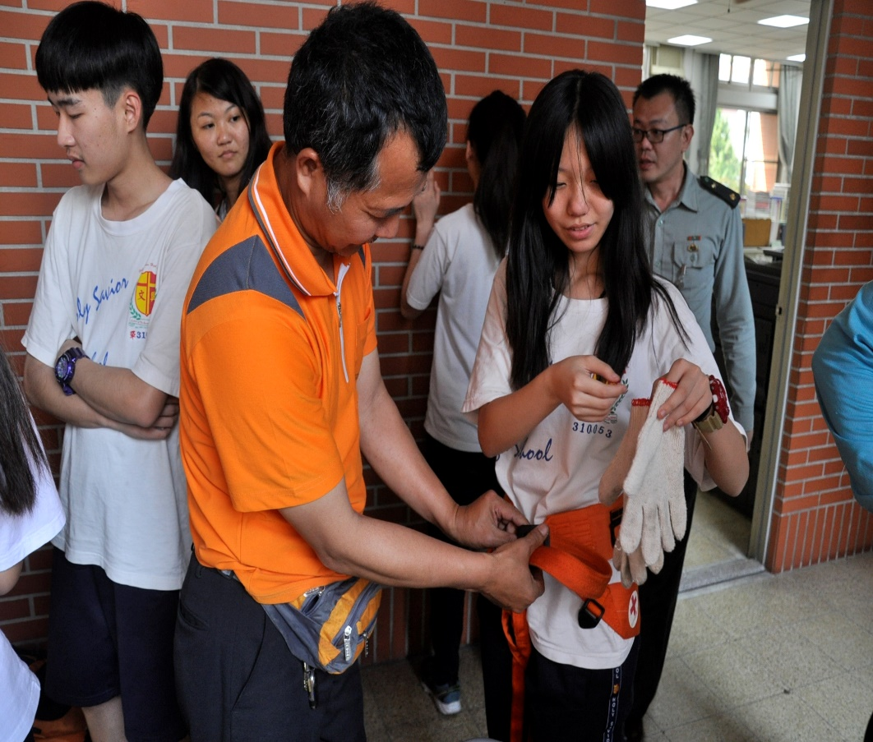
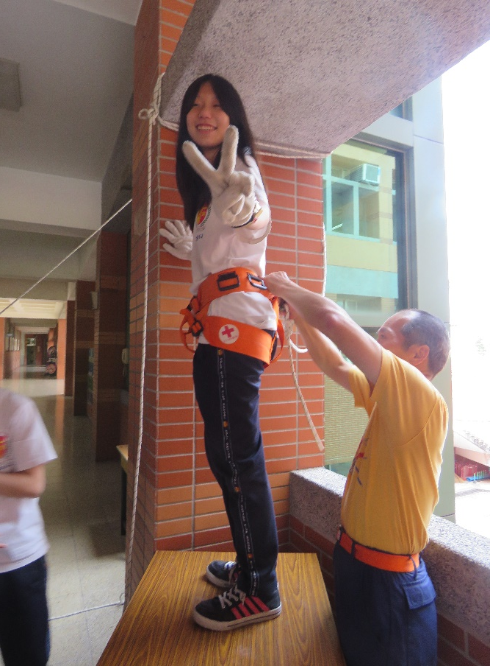
垂降

Slide 41
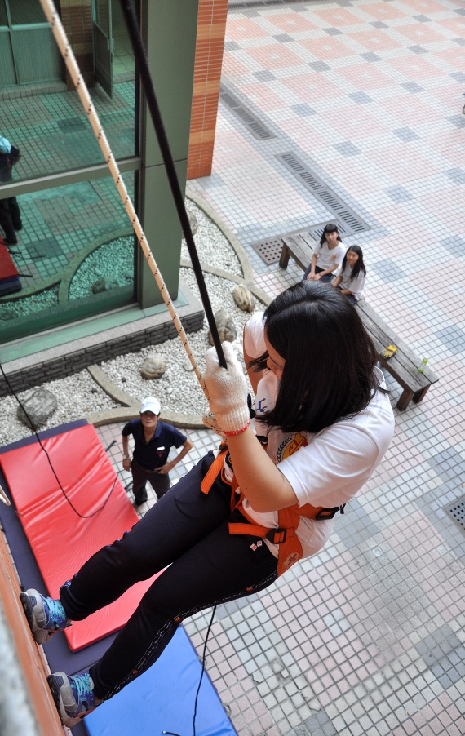
垂降

Slide 42
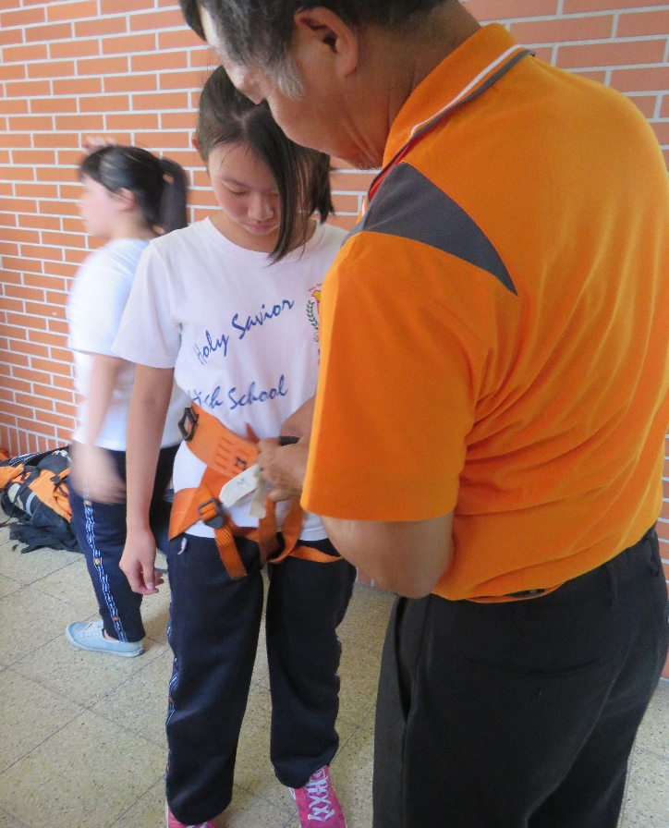
垂降

Slide 43
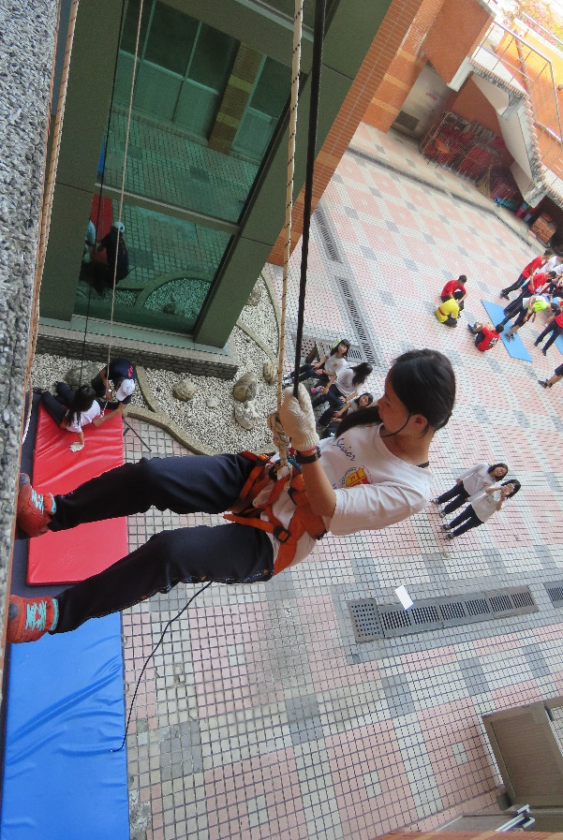
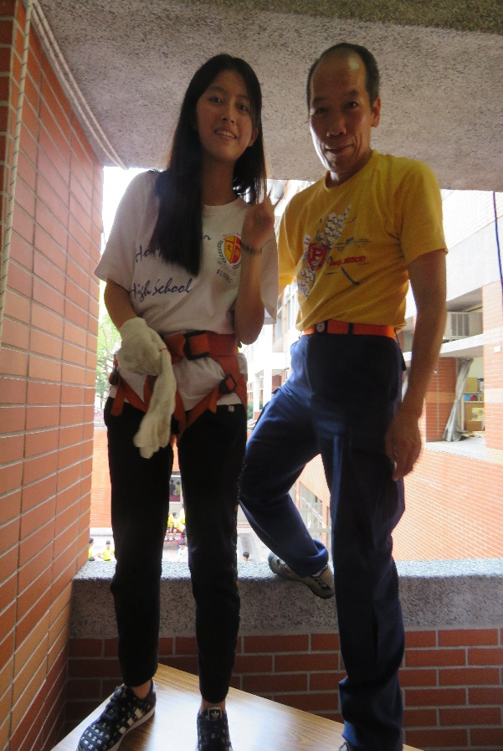
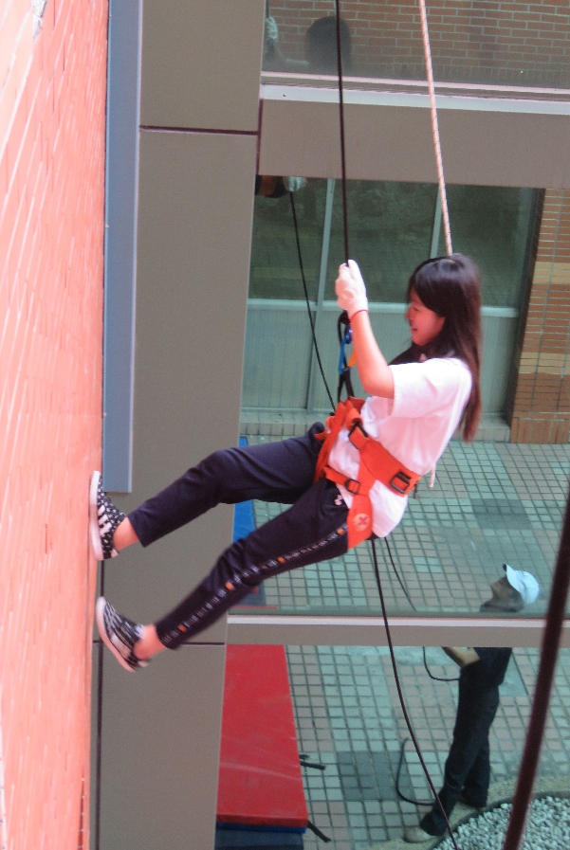
垂降

Slide 44
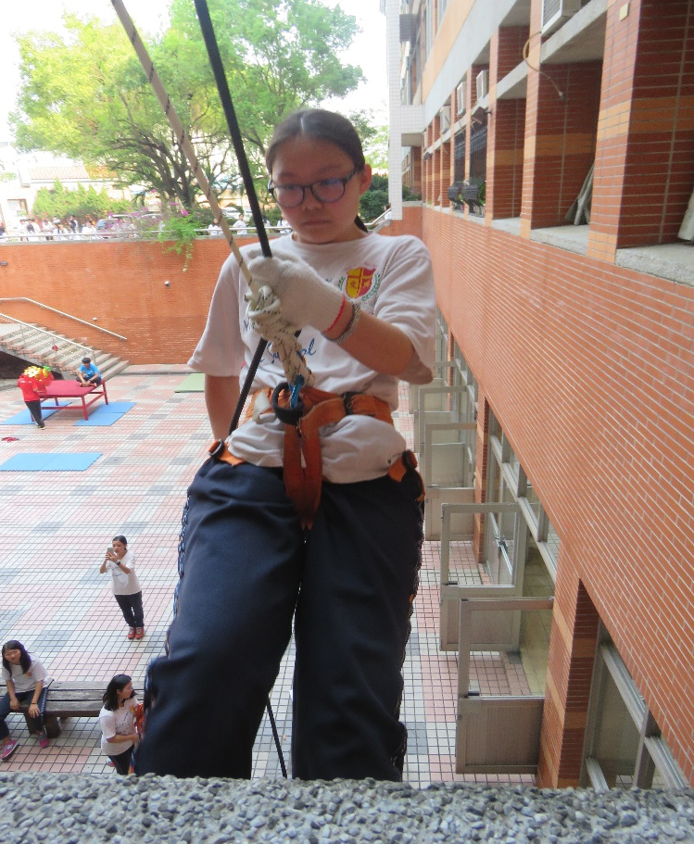
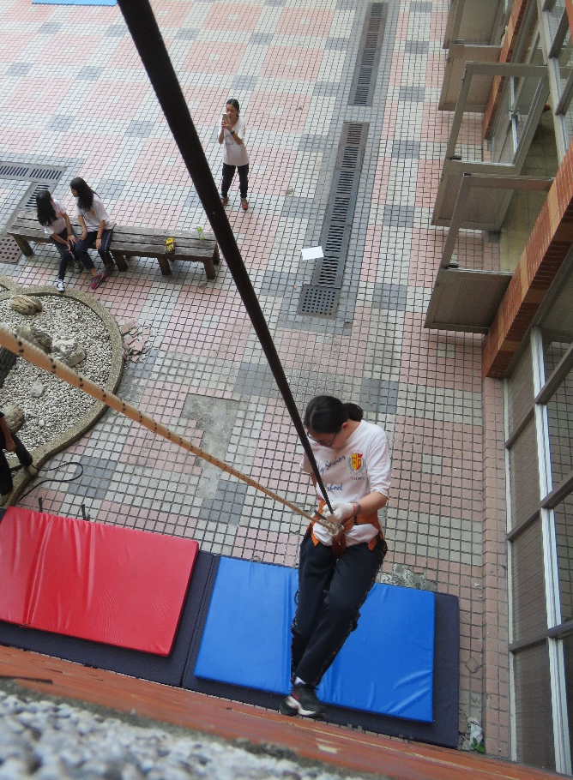
垂降

Slide 45
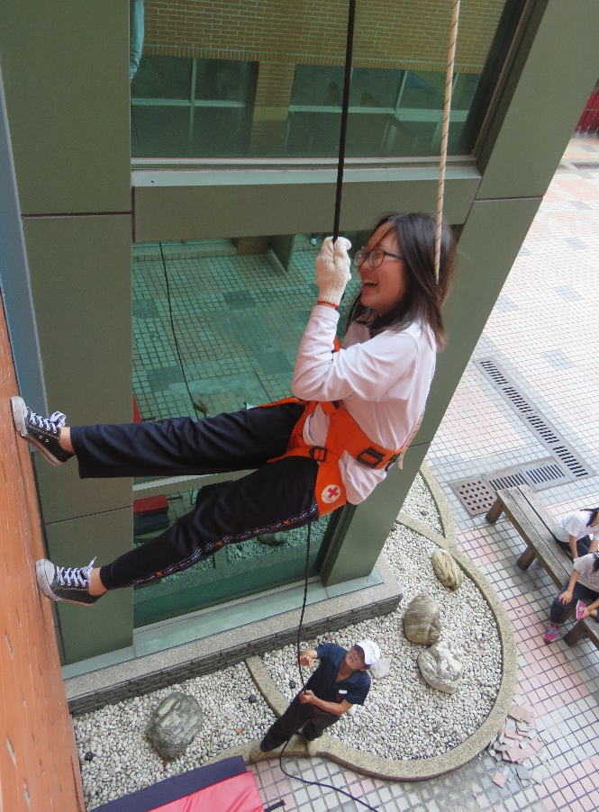
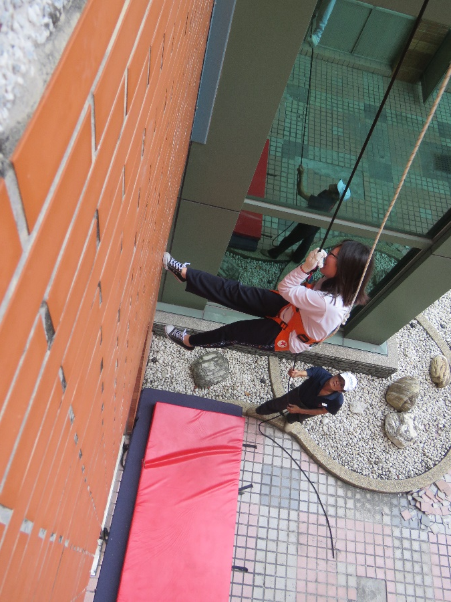
垂降

Slide 46
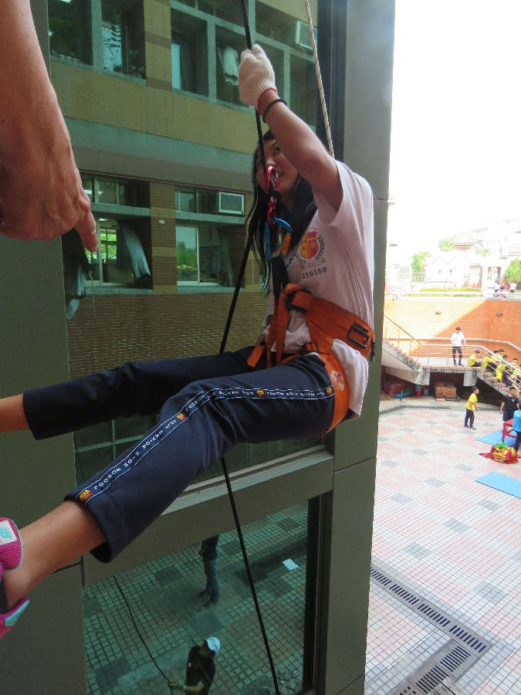
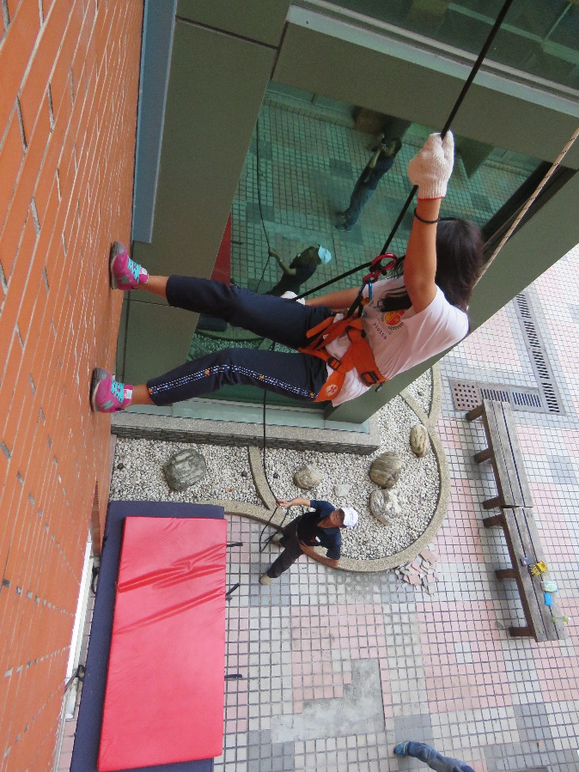
垂降

Slide 47
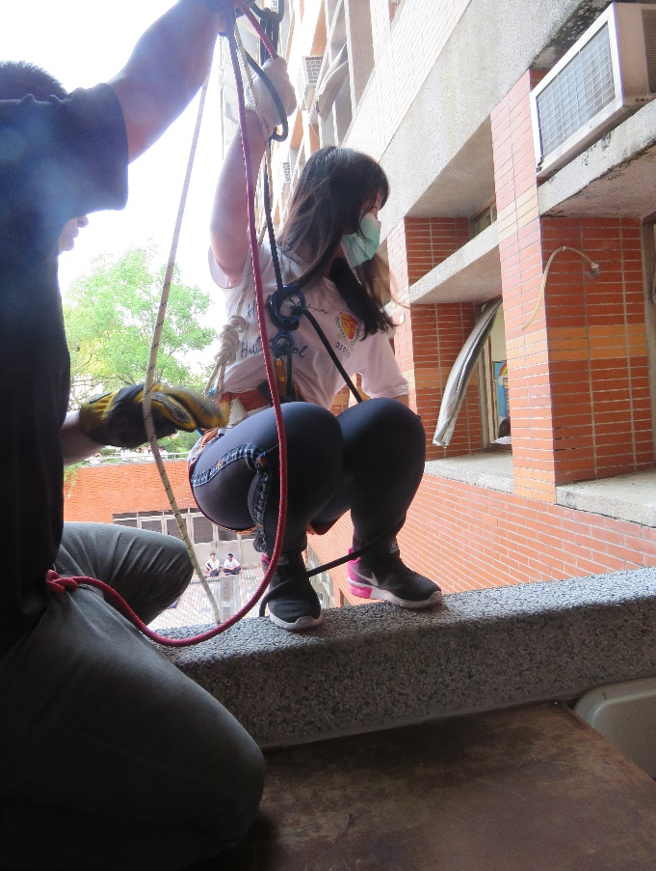
垂降

Slide 48
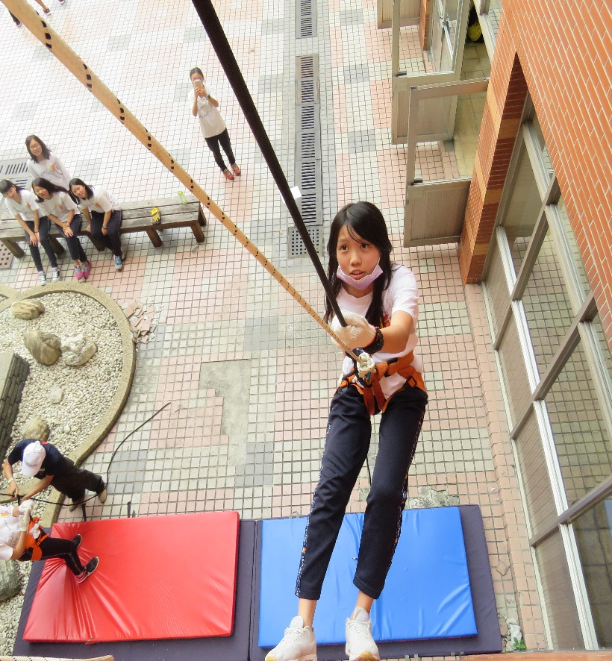
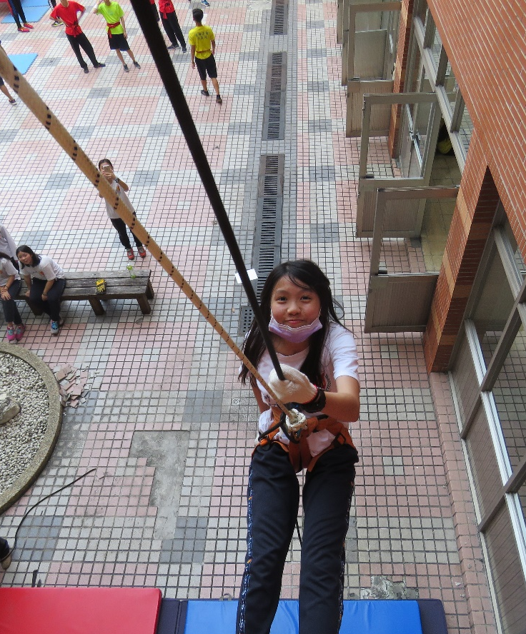
垂降

Slide 49
垂降

Slide 50
幼稚園活動練習

Slide 51
幼稚園活動練習

Slide 52
幼稚園活動練習

Slide 53
幼稚園活動練習

Slide 54
幼稚園活動練習

Slide 55
幼稚園活動

Slide 56
幼稚園活動

Slide 57
幼稚園活動

Slide 58
幼稚園活動

Slide 59
幼稚園活動

Slide 60
幼稚園活動

Slide 61
幼稚園活動

Slide 62
幼稚園活動

Slide 63
THE END

